Slide 1
Védett fajok

Slide 2
A fajok (közvetlen) védelme
• ha egy faj környezete nem megfelelő, áttelepítik őket egy másik helyre, ahol biztonságban vannak vagy a helyet nyilványítják védetté
• egy fajból egy hímet és egy nőstényt összezárnak, hogy szaporodjanak

Slide 3
A „védett faj” jelentése és fokozatai
Jelentése: egy adott földrajzi területen természetvédelmi oltalom alatt álló faj.
Fokozatai: - a fajok hatálya kiterjed a faj minden egyedére,
- az egyed valamennyi fejlődési formájára. Minden védett faj eszmei értekkel bír: - ha valaki megöl egy védett állatot, pénzbírságot kap

Slide 4
Jogszabályok
A védett és fokozottan védett életközösségekre vonatkozó korlátozásokról és tilalmakról szóló törvény
A védett állatfajok védelmére, tartására, hasznosítására és bemutatására vonatkozó törvény
A vonatkozó jogszabályok közül két fontosabb:

Slide 5
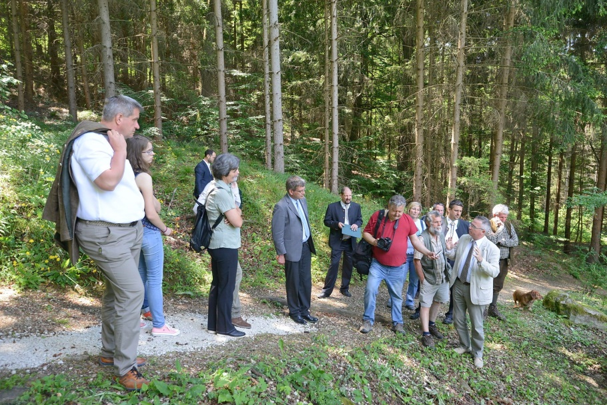
Tapasztalatok
Egy állatfaj védelme sok munka.
Csak bizonyos számú egyedet tudnak figyelni
A szabadon élő egyedek közvetlen vagy közvetett okok miatt meghalnak
Közvetett: - globális felmelegedés (pl.előbb-utóbb a jegesmedvéknek sem lesz lakhelyük, táplálékuk.
Közvetlen: Emberi befolyás: - emberek hobbija - illegális hobbi (vadászat) - bundájukért, húsukért, vagy hogy kitömjék és eladják őket.
Fajok védelme, szabályok szegése.

